Slide 1
쉽게 시작하는 스마트시티 자율주행 자동차 다루기
오리엔테이션

Slide 3
강사 소개
1
1

Slide 4
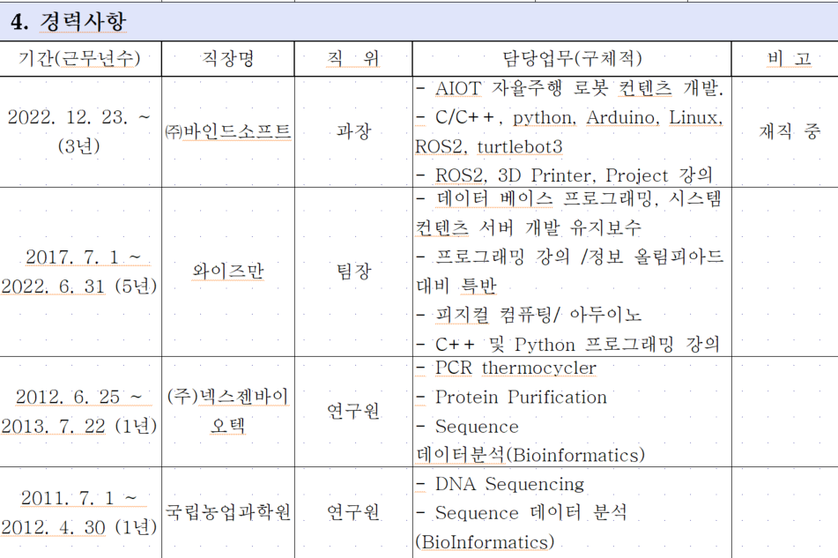
강사 소개
1
강사소개
최수길 - 바인드소프트 과장 - github.com/freshmea
메일 : freshmea@bindsoft.co.kr

Slide 5
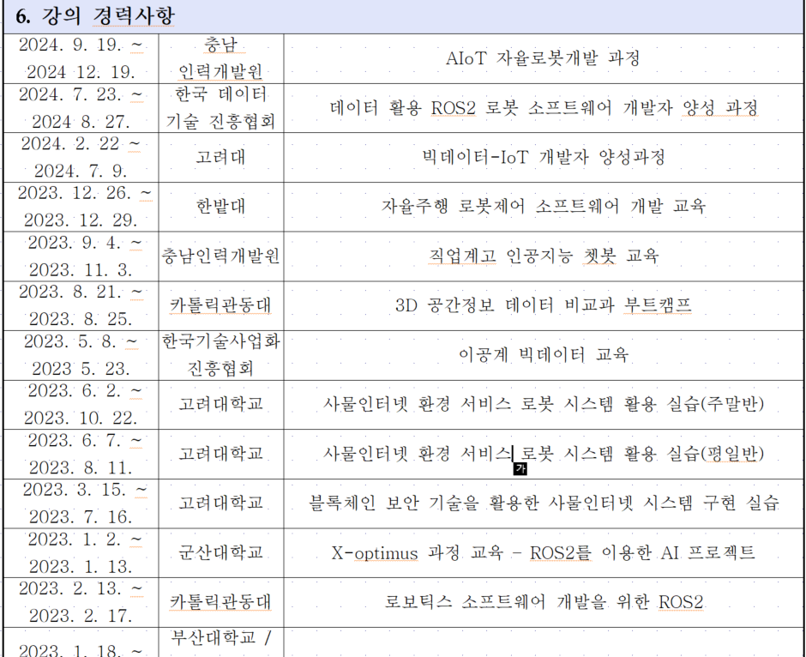
강의 경력 사항
1
강사소개

Slide 6
과정 개요
2
2

Slide 7
과정 개요
2
과정개요
구분 | 세부내용
교육 명 | 쉽게 시작하는 스마트시티 자율주행 자동차 다루기
교육 기간 | 2025-03-15 ~ 2025-08-02
전체 교육기간 | AI와 데이터 분석기초(16H), 전문교육(112H), 미니프로젝트(32H)
일일 교육기간 | 매주 토요일 ( 오전 9시~ 오후 6시 )
장소 | 고려대 세종캠퍼스 과학기술대학 1관 228A 호
교육문의 | 044-860-3821, 3891

Slide 8
주요 교육내용
3
3

Slide 9
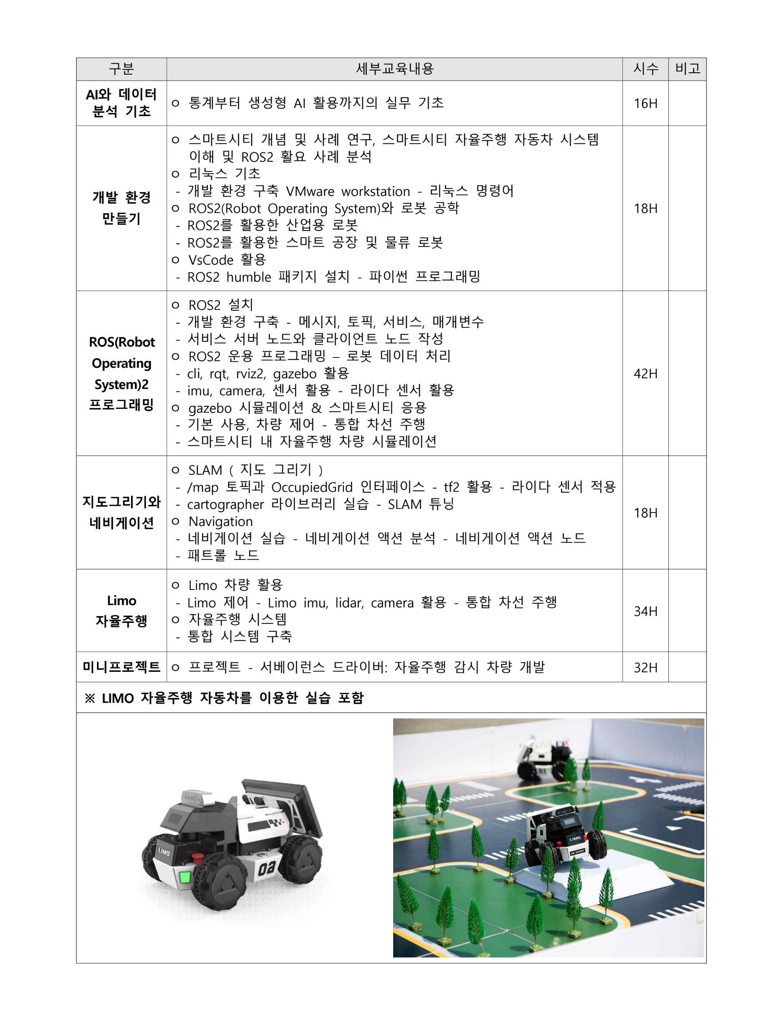
주요 교육 내용
3
주요 교육내용
주요 교육내용

Slide 10
주요 교육 내용
3
주요 교육내용
주요 교육내용
구분 | 세부교육내용
개발 환경 만들기 (18H) | - 스마트 시티 개념 - 개발 환경 구축 VMware workstation - 리눅스 기초(리눅스 명령어) - ROS(Robot Operating System) 과 로봇 공학 · VsCode 활용 - ROS 라이브러리 설치 파이썬 프로그래밍

Slide 11
주요 교육 내용
3
주요 교육내용
주요 교육내용
구분 | 세부교육내용
ROS(Robot Operating System)2 프로그래밍 (42H) | · ROS 기초 - 개발 환경 구축 - 메시지, 토픽, 서비스, 매개변수 - 서비스 서버 노드와 클라이언트 노드 작성 · ROS 운용 프로그래밍 - cli, rqt, rviz, gazebo 활용 - imu, camera, 센서 활용 - 라이다 센서 활용 · Gazebo 시뮬레이션 & 스마트시티 응용 - 기본 사용, 차량 제어 - 통합 차선 주행

Slide 12
주요 교육 내용
3
주요 교육내용
주요 교육내용
구분 | 세부교육내용
지도그리기와 네비게이션 (18H) | · SLAM ( 지도 그리기 ) - /map 토픽과 OccupiedGrid 인터페이스 - tf 활용 - 라이다 센서 적용 - cartographer 라이브러리 실습 - SLAM 튜닝 · Navigation - 네비게이션 실습 - 네비게이션 액션 분석 - 네입게이션 액션 노드 - 패트롤 노드

Slide 13
주요 교육 내용
3
주요 교육내용
주요 교육내용
구분 | 세부교육내용
Limo 자율주행 (32H) | · Limo 차량 활용 - Limo 제어 - Limo imu, lidar, camera 활용 - 통합 차선 주행 · 자율주행 시스템 - 통합 시스템 구축

Slide 14
주요 교육 내용
3
주요 교육내용
주요 교육내용
구분 | 세부교육내용
미니 프로젝트 | · 오프라인 진행 · 팀 단위 진행 - 프로젝트 수행 계획서 작성 - 프로젝트 결과 보고서 작성 · 프로젝트 발표회 - 10분 내외 발표 및 질의 응답 5분

Slide 15
당부 말씀
3
4

Slide 16
당부의 말씀
4
당부 말씀
처음에는 힘들다.
즐기는 자세로 끝까지 함께

